Slide 1
Teknik Pengambilan Sampel

Slide 2
Sampel dan Teknik sampling
Sampel adalah bagian dari jumlah dan karakteristik yang dimiliki oleh populasi tersebut.
Sampling adalah suatu proses memilih sebagian dari unsur populasi yang jumlahnya mencukupi secara statistik sehingga dengan mempelajari sampel serta memahami karakteristik-karakteristiknya (ciri-cirinya) akan diketahui informasi tentang keadaan populasi.
Teknik sampling adalah suatu cara untuk menentukan banyaknya sampel dan pemilihan calon anggota sampel, sehingga setiap sampel yang terpilih dalam penelitian dapat mewakili populasinya (representatif) baik dari aspek jumlah maupun dari aspek karakteristik yang dimiliki populasi.

Slide 3
Teknik sampling
Apabila semua anggota populasi dipilih menjadi anggota sampel, maka proses ini disebut sensus (sampel jenuh).
Teknik Sampling
Probability Sampling
Nonprobability Sampling

Slide 4
Teknik sampling
Probability Sampling
Acak sederhana (Simple Random)
Acak bertingkat proporsional (proportionate stratified random)
Acak bertingkat tidak proporsional (disproportionate stratified random)
Cluster/Area sampling
Teknik yang memberikan peluang yang sama bagi anggota populasi yang dipilih untuk menjadi sampel

Slide 5
Teknik sampling
Nonprobability Sampling
Sampling sistematis
Sampling kuota
Sampling incidental
Purposive sampling
Sampling jenuh
Snowball sampling
Teknik yang tidak memberikan peluang yang sama bagi angguta populasi yang dipilih untuk menjadi sampel

Slide 6
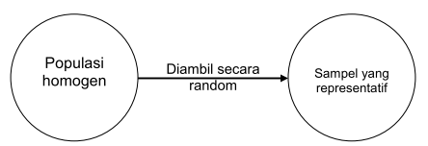
Teknik sampling-Probability sampling
Simple random sampling (populasi homogen)
pengambilan sampel dilakukan secara acak tanpa memperhatikan strata yang ada. Teknik ini hanya digunakan jika populasinya homogen.

Slide 7
Teknik sampling-Probability sampling
Proportionate stratified random sampling (populasi tidak homogen)
Pengambilan sampel dilakukan secara acak dengan memperhatikan strata yang ada. Artinya setiap strata terwakili sesuai proporsinya.
Contoh: Suatu organisasi yang mempunyai pegawai dari berbagai latar belakang pendidikan, maka populasi pegawai itu berstrata. Misalnya jumlah pegawai yang lulus S1 = 45, S2 = 30, STM = 800, ST = 900, SMEA = 400, SD = 300. Jumlah sampel yang harus diambil meliputi strata pendidikan tersebut yang diambil secara proporsional sesuai jumlah sampel

Slide 8
Teknik sampling-Probability sampling
Disproportionate stratifiled random sampling
Teknik ini digunakan untuk menentukan jumlah sampel dengan populasi berstrata tetapi kurang proporsional, artinya ada beberapa kelompok strata yang ukurannya kecil sekali.
Contoh: Pegawai dari PT tertentu mempunyai mempunyai 3 orang lulusan S3 , 4 orang lulusan S2 , 90 orang lulusan S1 , 800 orang lulusan SMA, 700 orang lulusan SMP, maka 3 orang lulusan S3 dan empat orang S2 itu diambil semuanya sebagai sampel. Karena dua kelompok itu terlalu kecil bila dibandingkan dengan kelompok lainnya.

Slide 9
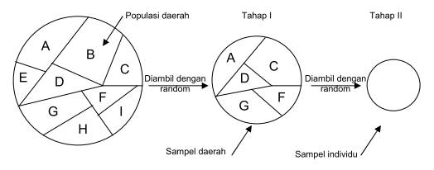
Teknik sampling-Probability sampling
Cluster sampling (Sampling Daerah)
Teknik ini digunakan untuk menentukan jumlah sampel jika sumber data sangat luas. Pengambilan sampel didasarkan daerah populasi yang telah ditetapkan.
Misalnya dari 27 propinsi diambil 10 propinsi secara random/acak.

Slide 10
Teknik sampling-Nonprobability sampling
Sampling sistematis
pengambilan sampel dilakukan berdasarkan urutan dari anggota populasi yang telah diberi nomor.
Contoh: Terdapat populasi yang terdiri dari 100 orang. Dari semua anggota itu diberi nomor urut, yaitu nomor 1 sampai dengan nomor 100. Pengambilan sampel dapat dilakukan dengan nomor ganjil saja, genap saja, atau kelipatan dari bilangan tertentu, misalnya kelipatan dari bilangan lima. Untuk itu maka yang diambil sebagai sampel adalah 5, 10, 15, 20 dan seterusnya sampai 100.
Sampling kuota
Pengambilan sampel dilakukan terhadap anggota populasi yang mempunyai ciri-ciri tertentu sampai jumlah kuota yang diinginkan.

Slide 11
Teknik sampling-Nonprobability sampling
Sampling insidental
Pengambilan sampel berdasarkan kebetulan, yaitu siapa saja yang secara kebetulan bertemu dengan peneliti dapat digunakan sebagai sampel bila orang yang kebetulan dijumpai dianggap cocok sebagai sumber data.
Purposive sampling
Penentuan sampel berdasarkan pertimbangan tertentu.
Sampling jenuh
Penentuan sampel bila semua anggota populasi digunakan sebagai sampel, biasanya kurang dari 30 orang.

Slide 12
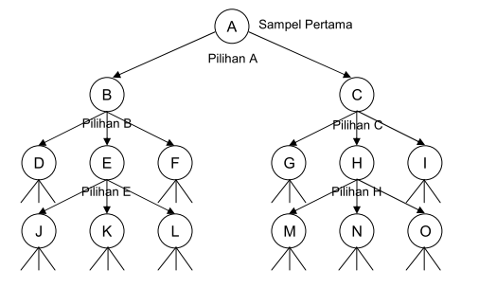
Teknik sampling-Nonprobability sampling
Snowball sampling
penentuan sampel yang mula-mula jumlahnya kecil, kemudian sampel itu disuruh memilih teman-temannya untuk dijadikan sampel. Demikian seterusnya, sehingga jumlah sampel semakin banyak. Ibarat bola salju.

Slide 13
Teknik sampling-menentukan ukuran sampel
Makin besar jumlah sampel mendekati populasi, maka peluang kesalahan generalisasi semakin kecil dan sebaliknya makin kecil jumlah sampel menjauhi populasi, maka makin besar kesalahan generalisasi (diberlakukan umum).
Bila keadaan populasi homogen, jumlah sampel hampir-hampir tidak menjadi persoalan, sebaliknya, jika keadaan populasi heterogen, maka pertimbangan pengambilan sampel harus memperhatikan hal: (1) harus diselidiki kategori-kategori heterogenitas; dan (2) besarnya populasi dalam setiap kategori.
Memilih taraf signifikansi

Slide 14
Teknik sampling-menentukan ukuran sampel
Terdapat 3 metode praktis, yaitu:
Tabel Kretjie
Nomogram Harry King
Rumus Slovin

Slide 15
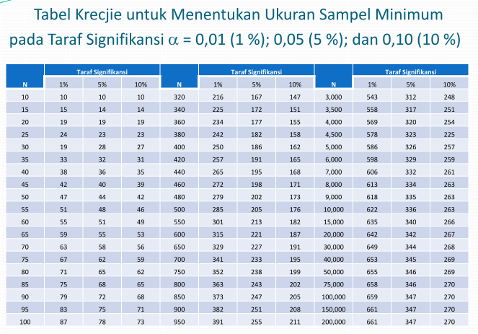
Teknik sampling-menentukan ukuran sampel

Slide 16
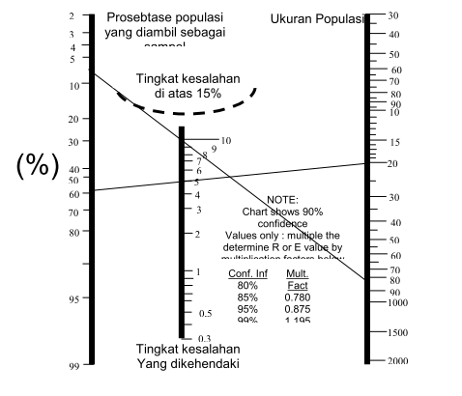
Teknik sampling-menentukan ukuran sampel
Contoh: untuk populasi 200 dengan sig 5 %, maka sampel diperoleh:
0,58 x 200 x 1,195 = 19,12 orang atau 20 orang
0
0
0
0
0
0
0
0

Slide 17
Teknik sampling-menentukan ukuran sampel

Slide 18
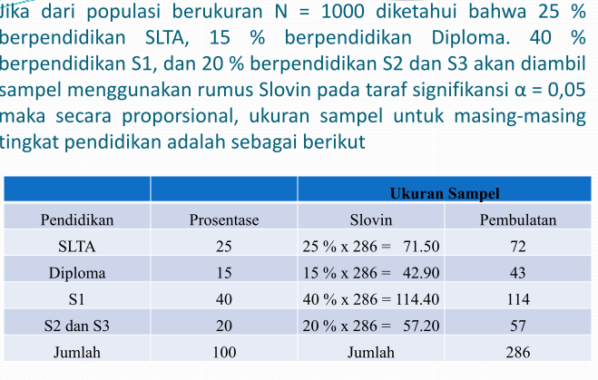
Teknik sampling-menentukan ukuran sampel

Slide 19
Teknik sampling-menentukan ukuran sampel
Roscoe memberikan saran-saran tentang ukuran sampel untuk penelitian seperti berikut:
Ukuran yang layak 30-500
Bila dibagi dalam kategori, maka jumlah anggota sampel setiap kategori min 30.
Bila dalam penelitian menggunakan analisis multivariat, maka jumlah sampel 10 kali jumlah variabel.
Untuk penelitian eksperimen sederhana (eksperimen dan kontrol) maka jumlah sampel masing-masing 10-20

Slide 20
latihan
Bila diketahui populasi homogen dari dari suatu penelitian berjumlah 460 orang. Berapakah sampel yang harus diambil bila menggunakan tabel Krejcie dengan α= 0,05?
Ahmad akan meneliti kebiasaan kerja dengan populasi sejumlah 350 orang petani di pedesaan. Taraf kesalahan yang dikehendaki adalah 5%. Dengan menggunakan Nomogram Harry King, berapakan sampel yang harus diambil?
Dengan menggunakan rumus Slovin tentukan sampel minimum jika diketahui populasi sebesar 65.430 jiwa dengan sig. 5% dan 10%?

